Slide 1
第五章 特征值与特征向量

Slide 2
§1 方阵的特征值与特征向量

Slide 3
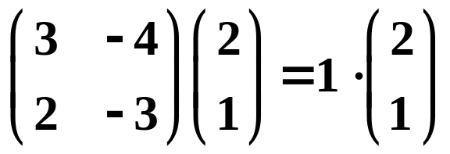
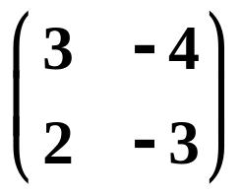
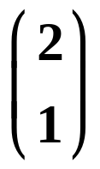
一、基本概念
定义：设 A 是 n 阶矩阵，如果数 λ 和 n 维非零向量 x 满足
Ax = λ x，
那么这样的数 λ 称为矩阵 A 的特征值，非零向量 x 称为 A
对应于特征值 λ 的特征向量．
如
则λ =1是 的特征值，对应特征向量为 .
2012-10-12
74-<number>

Slide 4
定义：设 A 是 n 阶矩阵，如果数 λ 和 n 维非零向量 x 满足
Ax = λ x，
那么这样的数 λ 称为矩阵 A 的特征值，非零向量 x 称为 A
对应于特征值 λ 的特征向量．
Ax = λ x = λE x
非零向量 x 满足 (A−λE) x = 0（零向量）
齐次线性方程组有非零解
系数行列式 | A−λE | = 0

Slide 5
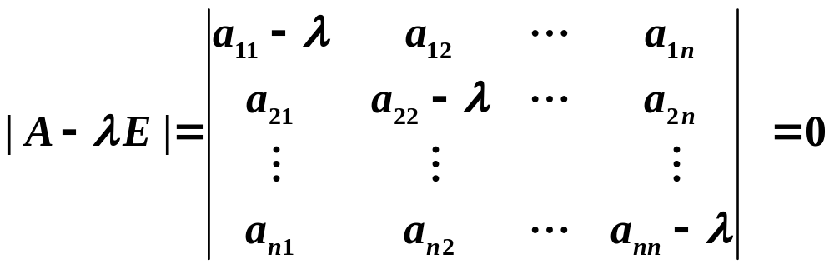
特征方程
特征多项式
特征方程 | A−λE | = 0
特征多项式 | A−λE |
【注 1】 n 阶方阵A在复数范围内有n个特征值λ₁, λ₂, …, λ_{n} .
（可能相同，也可能有复根）

Slide 6
二、基本性质
【性质1】 λ₁ + λ₂ + … + λ_{n} = a₁₁ + a₂₂ + … + a_{nn}
---- 矩阵A的迹
λ₁ λ₂ … λ_{n} = |A|
【注 4】 可逆阵的特征值必不为0.
2012-10-12
74-<number>

Slide 7
【注 1】
n 阶方阵A在复数范围内有n个特征值λ₁, λ₂, …, λ_{n}
（可能相同，也可能有复根）.
【注 2】
零矩阵的特征值全是0，单位阵的特征值全是1.
【注 3】对角阵、上三角阵、下三角阵的特征值均是其主对角线上元素.

Slide 8
【性质2】若 λ 是 A 的一个特征值，则
ϕ (λ) = a₀ + a₁ λ + … + a_{m} λ ^{m}
是矩阵多项式 ϕ (A) = a₀ + a₁ A + … + a_{m} A ^{m} 的特征值．
2012-10-12
74-<number>

Slide 9
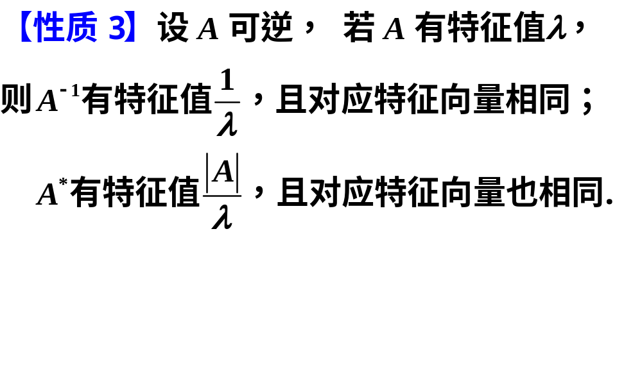
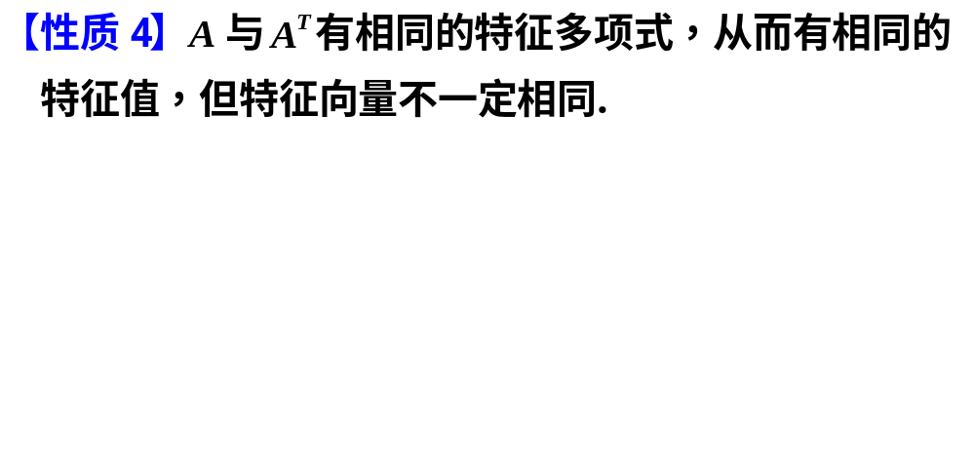
2012-10-12
74-<number>

Slide 10
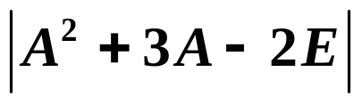
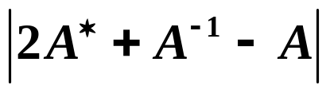
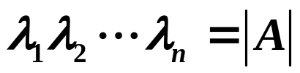
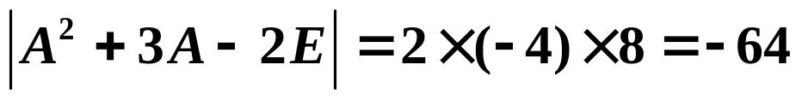
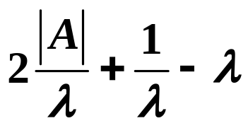
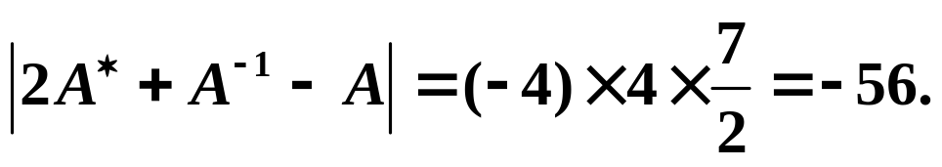
例1：设3阶方阵 A 的特征值分别为1，-1，2，求
及
思路：
解：由于A²+3A-2E的特征值为λ²+3λ−2即2，-4，8，
所以
又2A*+A ⁻¹- A的特征值为 即-4，4，-7/2，
所以
2012-10-12
74-<number>

Slide 11



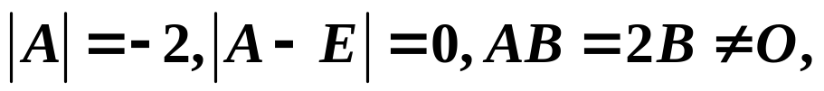
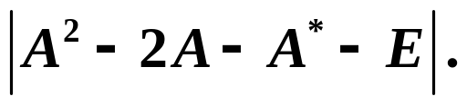

例2：设n阶方阵 A 可逆，满足 ，求 的特征值.
例3：设3阶方阵 A 满足 求
2012-10-12
74-<number>

Slide 12
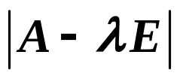
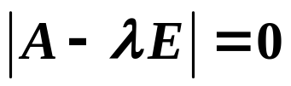
注：如何求特征值和特征向量
(1)求出特征多项式 ；
(2) 解 ，得 n 个特征值λ₁,λ₂,..., λ_{n};
(3) 对每个λ_{i} 求出(A- λ_{i}E )x = 0 的基础解系，
则其通解（不含零向量）为A对应于λ_{i}的全体特征向量.
2012-10-12
74-<number>

Slide 13
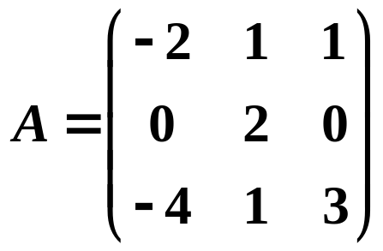
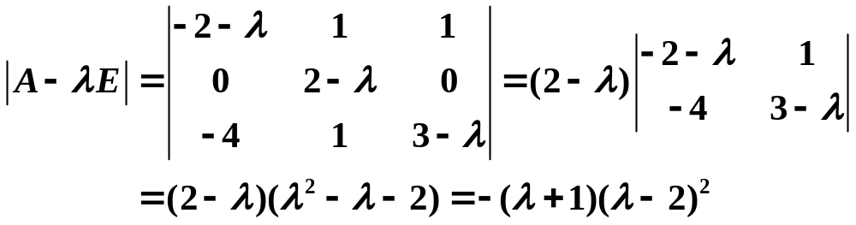
例4：求矩阵 的特征值和特征向量．
解：
所以 A 的特征值为 λ₁ = −1，λ₂ = λ₃ = 2 ．

Slide 14
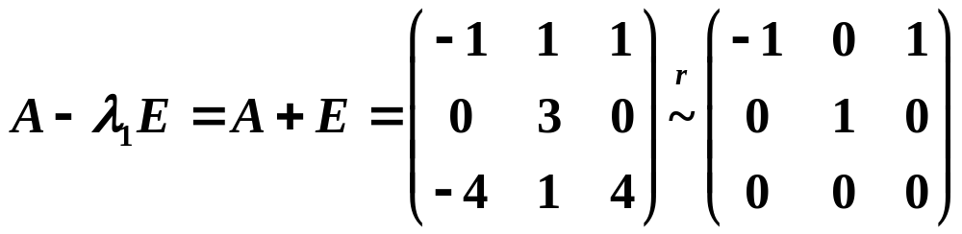
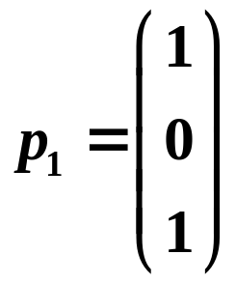
例4：求矩阵 的特征值和特征向量．
解（续）：当 λ₁ = −1 时，因为
解方程组 (A + E) x = 0．
解得基础解系 ．
k p₁（k ≠ 0）就是对应的特征向量．

Slide 15
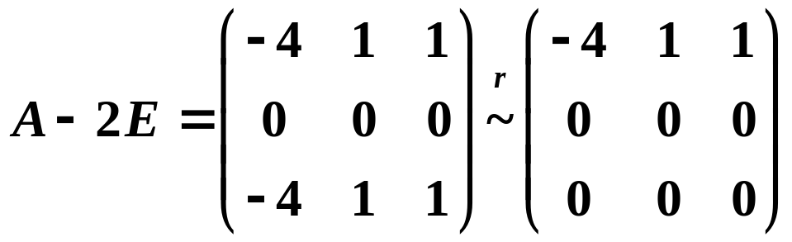
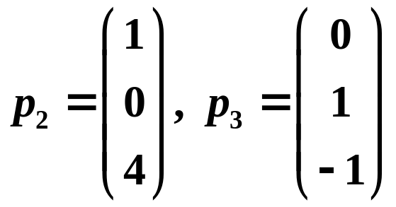
例4：求矩阵 的特征值和特征向量．
解（续）：当 λ₂ = λ₃ = 2 时，因为
解方程组 (A−2E) x = 0．
解得基础解系 ．
k₂ p₂ + k₃ p₃ （k₂ , k₃ 不同时为零）就是对应的特征向量．

Slide 16
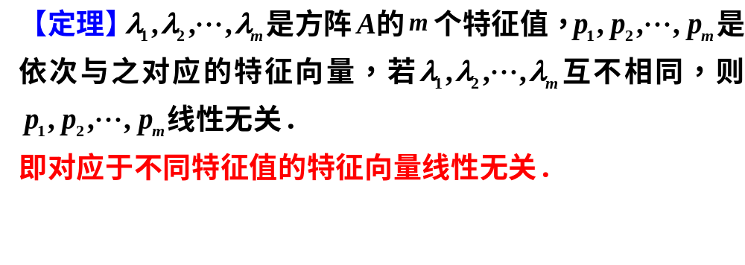

Slide 17





例5：设 λ₁ 和 λ₂ 是方阵 A 的两个不同的特征值，对应的特征向量依次为 p₁ 和 p₂，证明 p₁ + p₂不是 A 的特征向量．
证：“反证”
设 p₁ + p₂ 是方阵 A 的特征向量
由于
故 p₁, p₂ 线性无关，
即
矛盾.
2012-10-12
74-<number>

